Slide 1
BEZKOLEJOVÉ DOPRAVNÍ PROSTŘEDKY
JAKUB BAŠUS
4.A

Slide 2
BEZKOLEJOVÁ DOPRAVA
Tato doprava je charakterizována tím, že přemisťovaný materiál je uložen na paletách nebo bez nich přímo na dopravních vozících.
Vozíky se pohybují na místo určení po volných drahách často pro kolejovou dopravu nepřístupných.
Bezkolejovou dopravou se přemisťuje materiál, polotovary a výrobky mezi dílnami, uvnitř dílen a mezi jednotlivými pracovišti a stroji.
Rozeznáváme dopravu: - meziobjektová
- vnitroobjektová
- mezioperační
K základním prostředkům patří bezmotorové (ruční) a motorové vozíky.

Slide 3
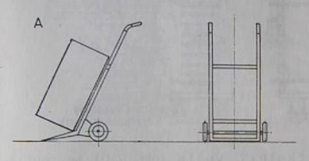
BEZMOTOROVÉ (RUČNÍ) DOPRAVNÍ VOZÍKY
Mají velký ekonomický význam
Slouží k přepravě břemen do hmotnosti 1500 kg a vzdálenosti 50 m
Mezi základní typy vozíků patří vozíky: -plošinové
-zdvižné
PLOŠINOVÉ
Dvoukolový ruční vozík (rudl)
-Je určen k přepravě beden, balíků a pytlů do 400 kg.

Slide 4
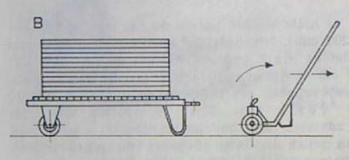
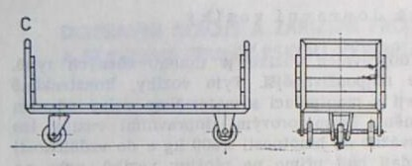
Čtyřkolový plošinový vozík s ojí
Používá se k přepravě kusového zboží a materiálu do hmotnosti 500 kg. Může mít jedno nebo dvě čela.
Čtyřkolový vozík typu NV
Používá se k přepravě kusového materiálu do hmotnosti 1200 kg.

Slide 5
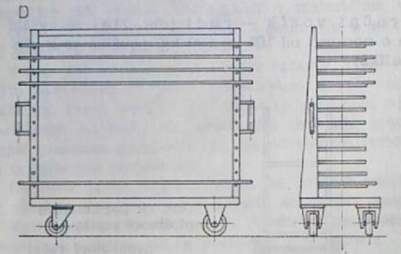
Regálový čtyřkolový vozík
používá se k přepravě a uložení plošných dílců i čerstvě povrchově upravených např. v lakovnách.

Slide 6
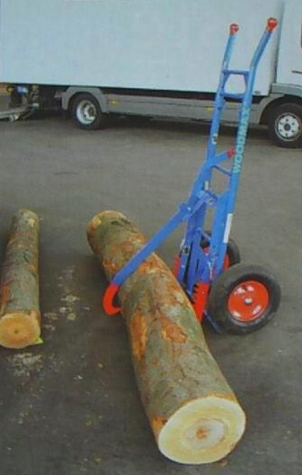
Dvoukolový ruční vozík (rudl)

Slide 7
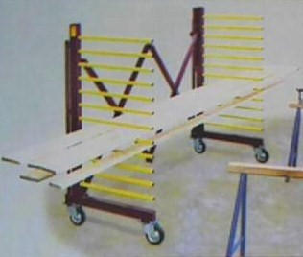
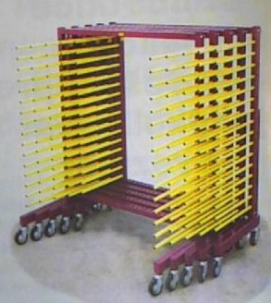
Regálový vozík

Slide 8
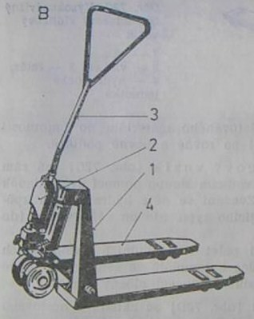
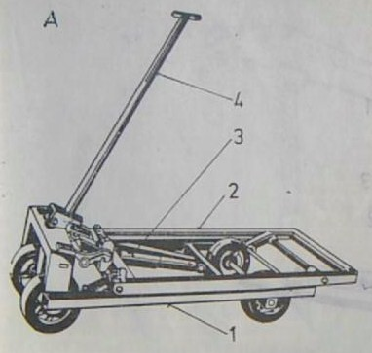
ZDVIŽNÉ
Nízkozdvižné (zdvih do 150mm)
Vysokozdvižné ( od 1200 do 3000 mm)
Nízkozdvižný vozík je konstruován s uzavřeným zvedacím rámem, který slouží k přepravě beden a jiného kusového materiálu do hmotnosti 1 500 kg.Zvedání rámu se provádí hydraulicky kyvným pohybem oje, spouštění je umožněno otevřením uzavíracího ventilu ruční páčkou.
Druhy :
Nízkozdvižný bezmotorový vidlicový vozík
Nízkozdivžný bezmotorový vozík

Slide 9
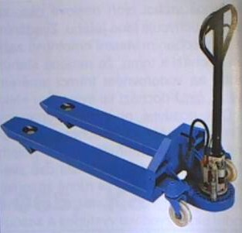
Paletový zdvižný vozík

Slide 10
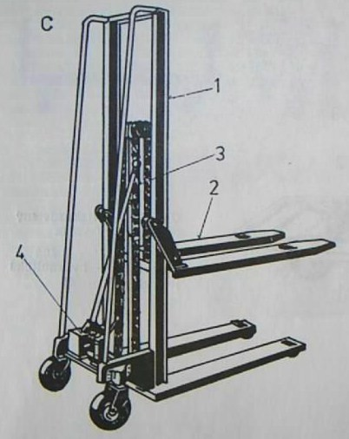
Vysokozdvižný vozík bezmotorový vidlicový
Má rám s vidlicí pohybující se ve vodícím sloupu pomocí dvou kladek a kloubových řetězů. Ovládání zvedání a spouštění je hydraulické, podobné jako u nízkozdvižných vozíků.

Slide 11
MOTOROVÉ DOPRAVNÍ PROSTŘEDKY
-Slouží pro vnitrozávodovou dopravu
-Slouží k přepravě a stohování břemen do hmotnosti až 6 000 kg
Rozdělení : -Plošinové
-Nízkozdvižné
-Vysokozdvižné
PLOŠINOVÉ MOTOROVÉ VOZÍKY
Obvykle jsou poháněny elektromotorem napájeným z akumulátorů. Jsou určeny k dopravě drobných kusových dílců ve vnitrozávodové dopravě na krátké vzdálenosti po pevném podkladu. Maximální hmotnost nákladu je
2 000 kg.

Slide 12
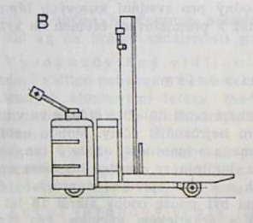
NÍZKOZDVIŽNÉ MOTOROVÉ VOZÍKY
Pohon může být buď elektromotorický nebo spalovacím motorem. Vozíky mají hydraulické zvedací zařízení. Vozík je vybaven dvěma elektromotory, jeden slouží pro pojezd a druhý k pohonu hydraulického obvodu zvedání vidlic.

Slide 13
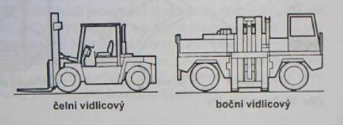
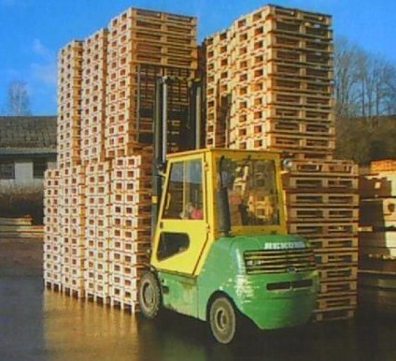
VYSOKOZDVIŽNÉ MOTOROVÉ VOZÍKY
Používají se na volných plochách a mají proto častěji pohon spalovacím motorem.
Jsou vidlicové vozíky čelní a nebo vidlicové vozíky boční .
Výška zdvihu je 6 m výška zdvihu je 3,5 m

Slide 14
Zdroje : Internet
Učebnice stavba a provoz stojů IV
DĚKUJI ZA POZORNOST ! ☺

